Slide 1
2017 하반기 모바일과정 소개순서
겉 표지
목차
아이디어
개발환경
앱 스토리보드
앱 시연
Q & A

Slide 2
STalk
[Secret]
금융개발부 선임 김홍민

Slide 3
목차
아이디어
개발환경
기능설명
앱 시연
Q & A

Slide 4
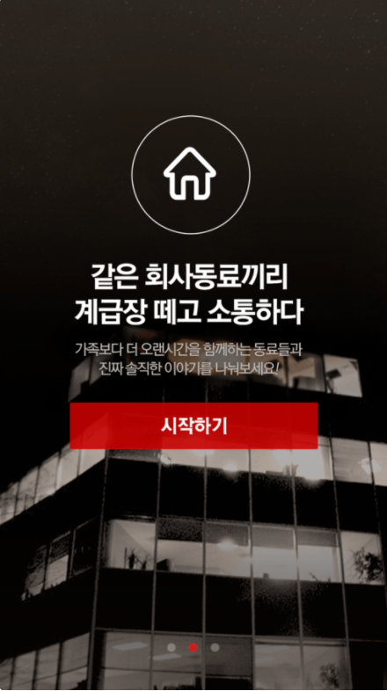
아이디어
- ICT만의 속 이야기자유롭 게 할 수 있는 익명 앱을 개발
- 직급에 관계없이 솔직한 의견 개진 및 토론을 통해 불필요한
오해들의 해소를 주목적으로함
- 벤치마킹 앱: 블라인드

Slide 5
아이디어(Cont)
- 행내에 등록된 메일, 부서, 핸드폰 정보를 기초로 최초 가입
- 가입 후에는 해당 계정이 어느 메일과 연결됐는지 파악불가
- 글, 댓글 작성 시 닉네임 사용
- 글 읽기는 모든게시판 허용 작성은 소속 부서게시판에만 가능
- 댓글 작성은 모든 게시판 글에 가능

Slide 6







개발환경
query
Mysql
(RDBMS)
Android(1)
NativeScreen Webview
WebServer(2)
(RESTful API)
Node.js / Express
reqeust
json
result
html
request
MongoDB
(NoSQL)
Nginx(3)
(Frontend Web Server)
AngularJS
BootStrap
reqeust
Json
RDBMS: 중요데이터 적재용(고객정보 등)
NoSQL: 대용량 데이터 (log성)
Nginx: Hybrid FrontEnd 화면용 웹서버

Slide 7
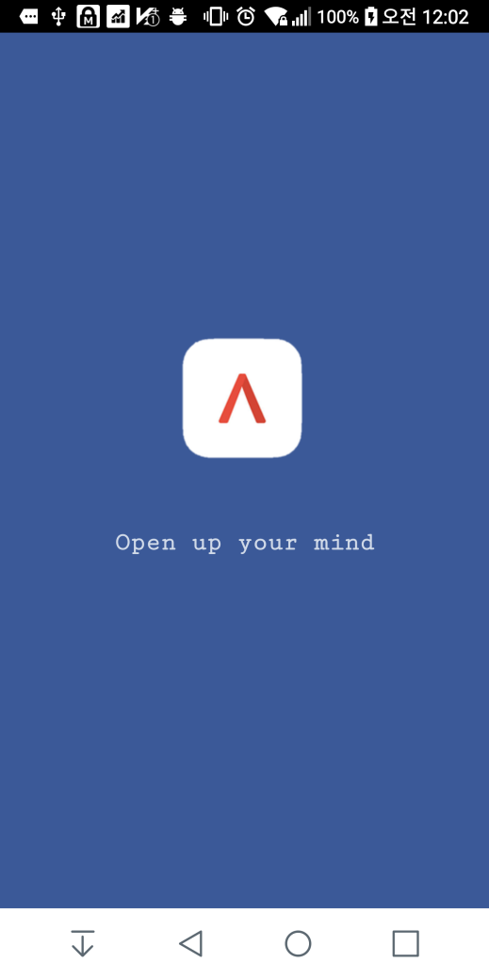
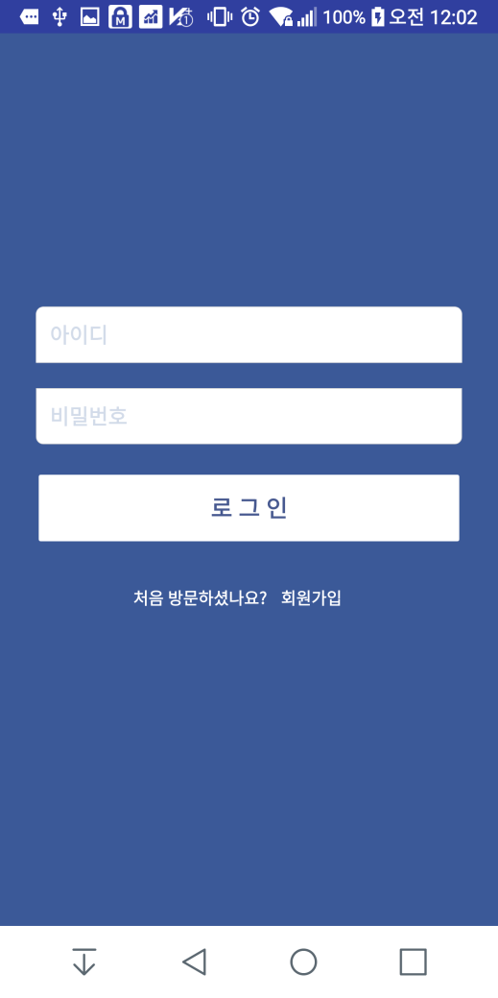
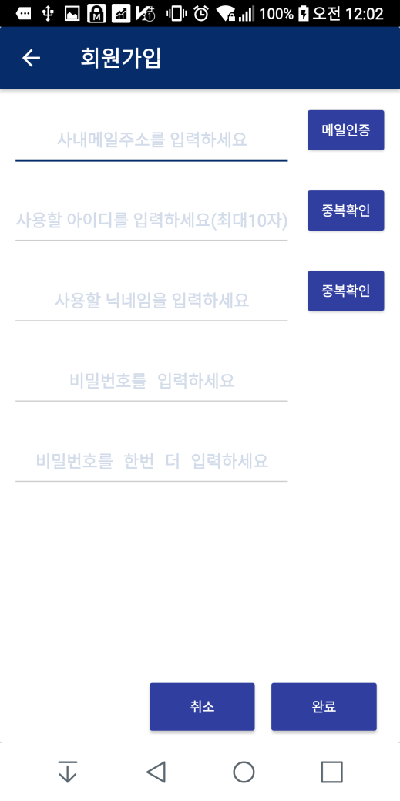
스토리보드
파일
업데이트후
회원가입
클릭
아이디, 비밀번호 입력 후
로그인 클릭(다음페이지)

Slide 8
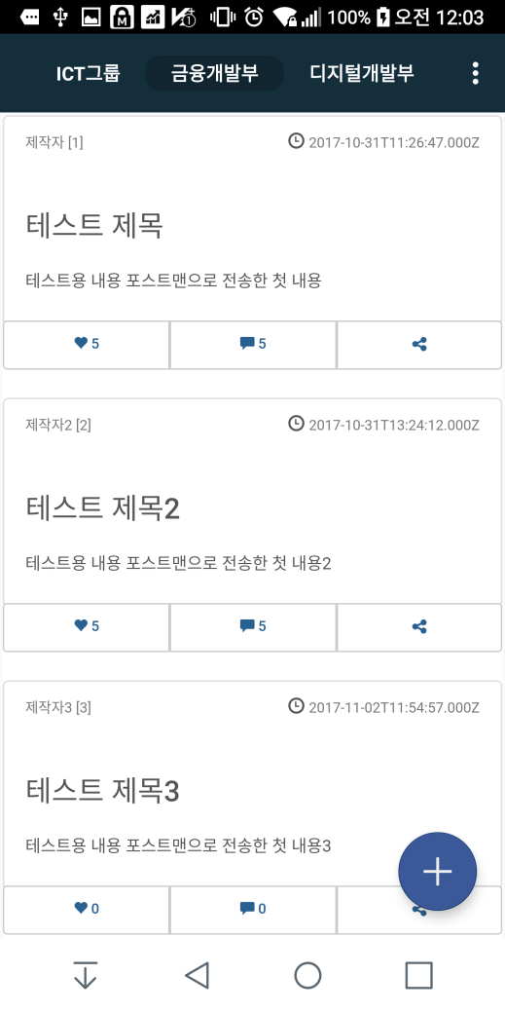
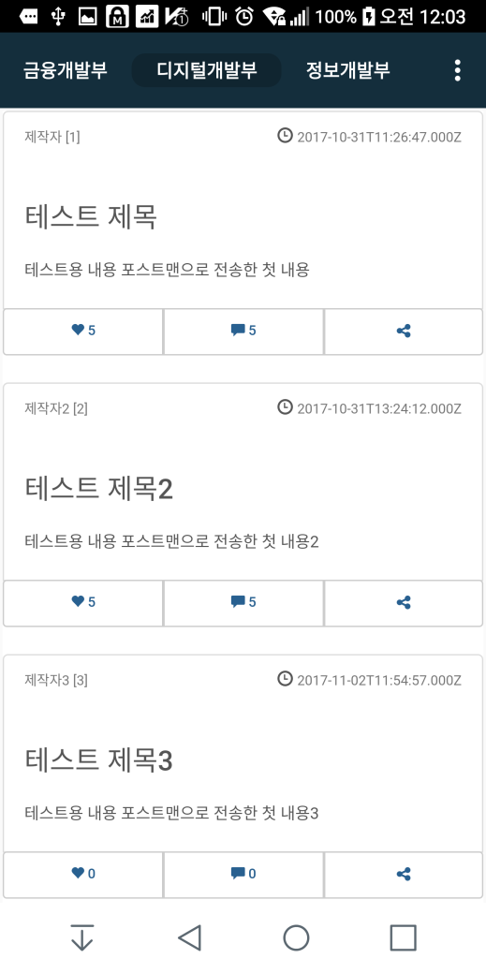
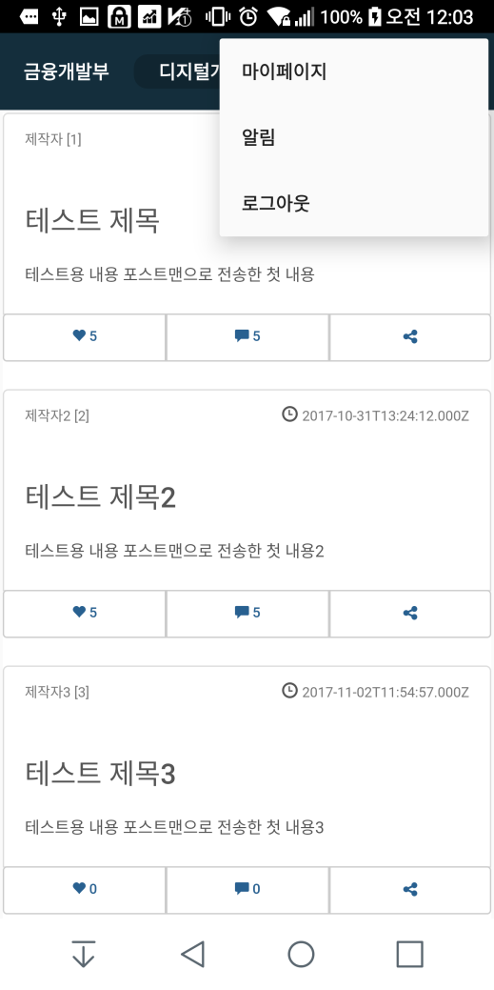
스토리보드
슬라이드
: 탭 이동
상단
메뉴클릭
*타부서 게시판
글작성 비활성
마이페이지 클릭
(다음페이지)

Slide 9
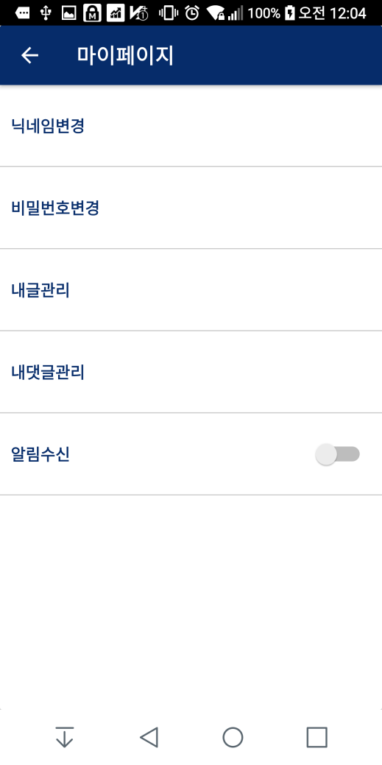
스토리보드
상단
Back 버튼
로그아웃
*버튼마다 해당 화면 이동함

Slide 10
모바일앱 시연

Slide 11
Q & A

Slide 12
감사합니다

